Slide 1
Eiropas Savienības kohēzijas politikas programmas 2021.-2027. gadam 2.4.1. specifiskā atbalsta mērķa 2.4.1.2. pasākuma "Bezemisiju vilcienu iegāde" pirmā atlases kārta

Slide 2
Mērķis un finansējums
Pasākuma pirmās atlases kārtas mērķis:
attīstīt bezemisiju dzelzceļa infrastruktūru, veidojot konkurētspējīgu dzelzceļa pasažieru transportu kopējā sabiedriskā transporta sistēmā.
Plānotais finansējums:
81 301 730 EUR
KF 66 600 273 EUR
Nacionālais 14 701 457 EUR

Slide 3
Darbības un finansējuma saņēmējs
Atbalstāmās darbības – vērstas uz bezemisiju dzelzceļa infrastruktūras attīstību, tas ir, vismaz 15 elektrovilcienu ritošā sastāva iegāde un ar elektrovilcienu ritošā sastāva iegādi saistītās izmaksas.
Atlases veids – ierobežota projektu iesniegumu atlase.
Projekta iesniedzējs – AS "Pasažieru vilciens"
Projekta sadarbības partneris – VSIA “Autotransporta direkcija”

Slide 4
Pasākuma pirmajā atlases kārtā sasniedzamais rādītājs
IZNĀKUMA
RĀDĪTĀJS
sabiedriskajā transportā izmantojamā videi draudzīgā ritošā sastāva pasažieru ietilpība
vismaz 7 902 pasažieri

Slide 5
Ieviešanas laika grafiks
2024., II ceturksnis
2024., III ceturksnis
2024., IV ceturksnis
2024-2025
MK noteikumi TAP
CFLA atlase
Noslēgts līgums par projekta īstenošanu
Atbalstāmo darbību īstenošana

Slide 6
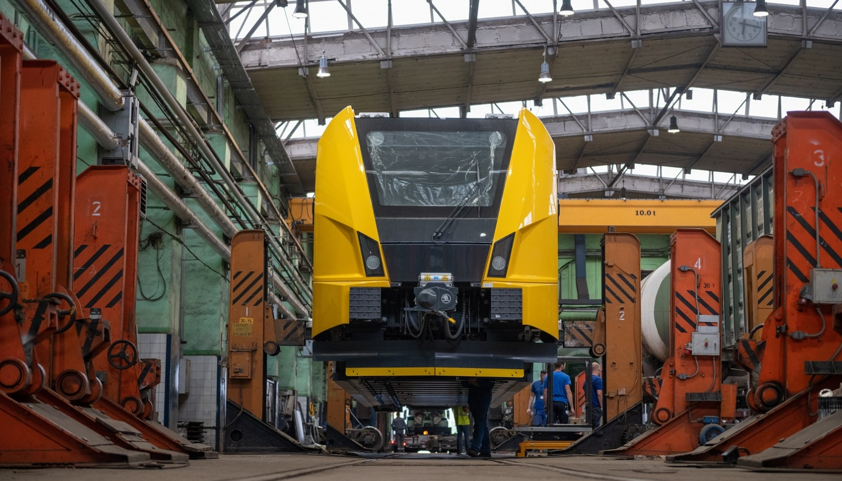
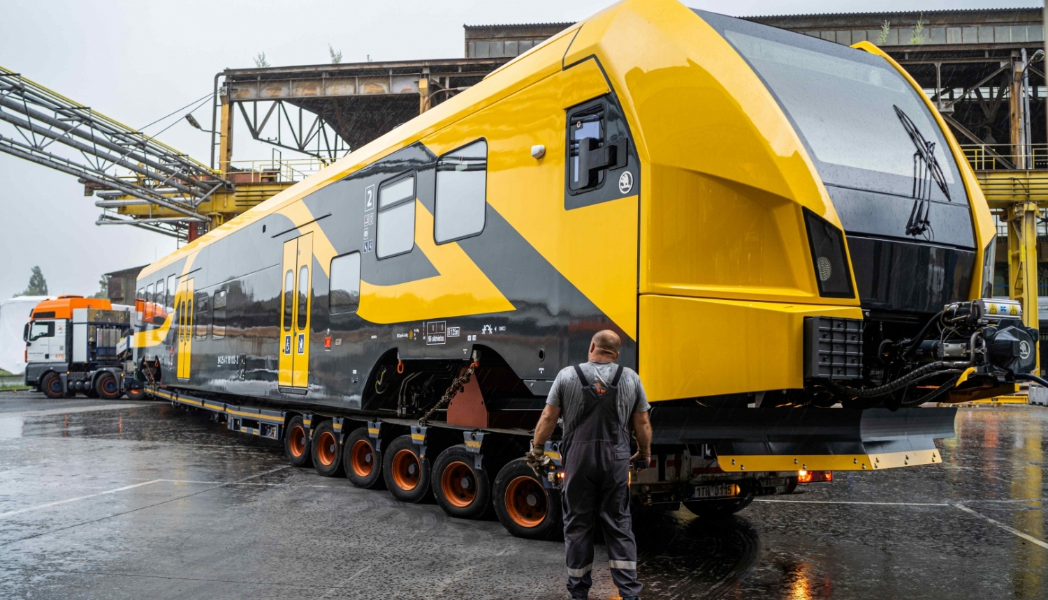
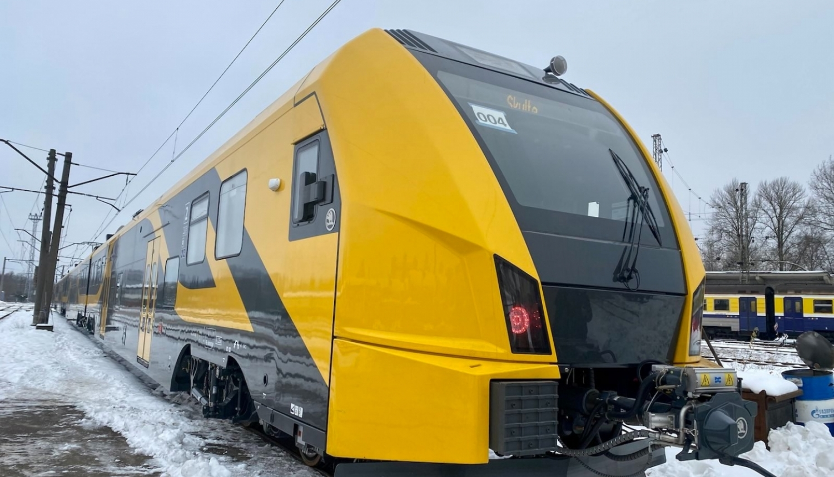
Plānotie projekti
1
Projekta “Rīgas un Pierīgas pasažieru pārvadāšanai nepieciešamo elektrovilcienu iegāde” otrais posms.
2
Projekts deviņu elektrovilcienu iegādei un saistīto izmaksu segšanai.

Slide 7
Specifiskie atbilstības kritēriji
1) Projekta iesniedzējs un projekta sadarbības partneris atbilst MK noteikumu par pasākuma īstenošanu nosacījumiem par sabiedriskā transporta pakalpojumu sniegšanu reģionālās nozīmes maršrutos pa dzelzceļu:
a. projekta iesniedzējs sniedz sabiedriskā transporta pakalpojumus reģionālās nozīmes maršrutos pa dzelzceļu atbilstoši sabiedriskā transporta pakalpojumu pasūtījuma līgumam par sabiedriskā transporta pakalpojumu sniegšanu reģionālās nozīmes maršrutos pa dzelzceļu;
b. projekta sadarbības partnerim netiek piešķirts komercdarbības atbalsts;
c. projekta sadarbības partneris nodrošina pārkompensācijas uzraudzību atbilstoši Eiropas Parlamenta un Padomes regulas Nr. 1370/2007 nosacījumiem.

Slide 8
Specifiskie atbilstības kritēriji
2) Projekta iesniegumā rādītāji ir noteikti atbilstoši MK noteikumiem par SAM īstenošanu.
3) Projekta iesniegumā ietvertie pasākumi paredz nepieciešamo prasību horizontālā principa “Klimatdrošināšana” un principa “Nenodarīt būtisku kaitējumu” ievērošanu attiecībā uz klimata pārmaiņu mazināšanu un pielāgošanos klimata pārmaiņām.
4) Projekta iesniegumā ietvertie pasākumi paredz principa “Nenodarīt būtisku kaitējumu” nepieciešamo prasību ievērošanu vides jomā.
5) Projektā ir paredzētas darbības, kas veicina horizontālā principa ”Vienlīdzība, iekļaušana, nediskriminācija un pamattiesību ievērošanu” īstenošanu.

Slide 9
Paldies par uzmanību!

